Slide 1
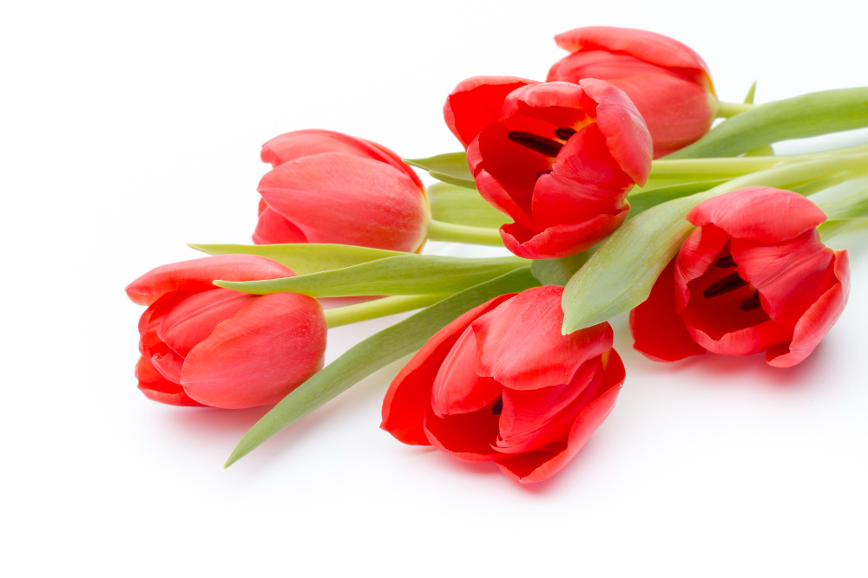
Праздничная презентация
23 Февраля и 8 Марта

Slide 2
23 Февраля — День защитника Отечества
Ежегодно 23 февраля в России отмечается День защитника Отечества. Этот праздник посвящён всем, кто охраняет мир и безопасность нашей страны.

Slide 3
История праздника
Праздник был учреждён в 1918 году как День Красной Армии. Сегодня он символизирует мужество, доблесть и верность Родине.

Slide 4
Кого поздравляем
В этот день поздравляют военнослужащих, ветеранов, а также всех мужчин — как нынешних и будущих защитников.

Slide 5
Традиции празднования
Проводятся торжественные мероприятия, возложения цветов к памятникам, праздничные концерты и поздравления близких.

Slide 6
Поздравление
Желаем крепкого здоровья, мира, благополучия и успехов во всех начинаниях! С праздником!

Slide 7
8 Марта — Международный женский день
8 Марта — праздник весны, внимания и заботы о женщинах. В этот день выражают любовь, уважение и благодарность.

Slide 8
История праздника
Впервые отмечен в 1913 году. С 1975 года ООН официально признала 8 Марта Международным женским днём.

Slide 9
Кого поздравляем
Поздравляем мам, бабушек, сестёр, жён, дочерей, подруг и коллег — всех женщин, кто делает мир ярче.

Slide 10
Традиции празднования
Принято дарить цветы, подарки, открытки. Устраиваются концерты, праздничные мероприятия и семейные торжества.

Slide 11
Поздравление
Желаем счастья, любви, здоровья, красоты и исполнения самых заветных желаний! С 8 Марта!

